Slide 1
Conocimientos básicos sobre prevención y minimización de la generación de RESPEL.
Manejo seguro y responsable de los RESPEL que se generan en la Entidad.
Planes y procedimientos de emergencia y contingencia.
Riesgos asociados a los residuos peligrosos que se manejan dentro de la Entidad.
Bases legales sobre gestión y manejo de RESPEL.
Elaboración y presentación de Hojas de Seguridad.
Normas básicas de Seguridad y Salud en el trabajo. Registro: ayuda de memoria.

Slide 2
Prevención y minimización en la generación de RESPEL.
RESIDUO | RECOMENDACIÓN
Tóneres y cartuchos | Promover el uso de herramientas tecnológicas en el desarrollo de las actividades de la CGN. Comprar tintas ecológicas. Inclusión en los contratos la responsabilidad extendida de los productos adquiridos para su debida disposición final y que estén certificados bajo la entidad reguladora ambiental pertinente.
Aceites usados | Los cambios de aceites deben hacerse bajo las indicaciones del fabricante y con marcas reconocidas por su calidad, también en centros automovilísticos autorizados para su debida disposición final.
Envases de Productos de limpieza | Promover la compra de elementos biodegradables. Promover la reutilización de los envases de estos productos con la empresa proveedora de servicios. El contratista que preste los servicios de aseo y cafetería debe garantizar el manejo y la gestión de los envases de los productos de aseo y limpieza.
RAEES | Realizar mantenimientos preventivos a los equipos periódicamente. Programas pos consumo de los fabricantes y/o empresas gestoras con el fin de asegurar su disposición final y que estén certificadas mediante normativa ambiental para dichas actividades. Promover el aprovechamiento de la luz natural.

Slide 3
Manejo interno ambientalmente adecuado
Para generar las condiciones adecuadas en el manejo de los residuos peligrosos al interior de la CGN (pisos 3 y 15 del Edificio Elemento) y las zonas comunes, se deben realizar las siguientes actividades para optimizar la separación, almacenaje y manejo interno de los residuos generados, que se definen en la siguiente diapositiva:

Slide 4
Actividad | Responsable
Definir el punto de almacenamiento de los residuos peligrosos y RAEES generados en la Entidad | Gestión Administrativa y TICS
Avisar al personal responsable sobre la generación de RESPEL y RAEES para su gestión interna. | Todos los procesos pertinentes
Almacenar los RESPEL y RAEES en el cuarto temporal garantizando su integridad para su posterior traslado. | Gestión Administrativa y TICS
Recepción de residuos y almacenamiento de los residuos generados por parte de la gestión operativa del Edificio Elemento para su disposición o tratamiento final, de acuerdo a los protocolos y procedimientos de su sistema. | Administración del Edificio y colaboración con Gestión Administrativa.
Mantener registros de gestión integral de residuos y realizar seguimiento a la gestión (respectivamente). | Gestión Administrativa y Planeación Integral

Slide 5
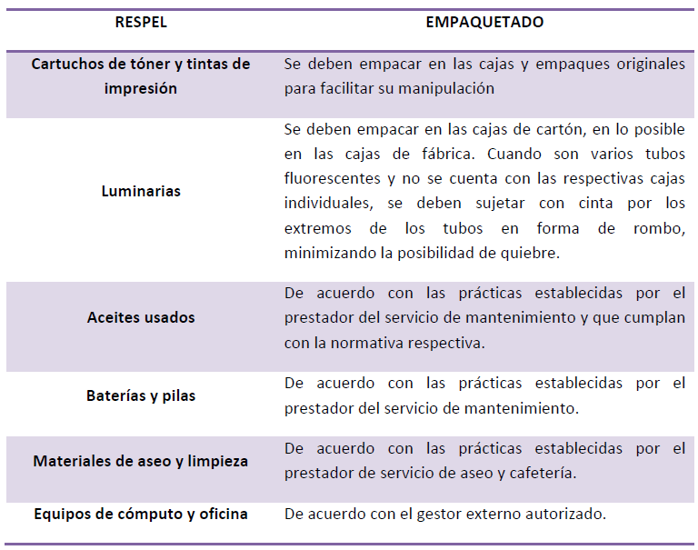
La Contaduría General de la Nación dispondrá de recursos para realizar las actividades de identificación, clasificación y cuantificación de residuos para la debida gestión integral en marco de la normatividad colombiana.

Slide 6
Rotulado y etiquetado y movilización interna
Los envases y embalajes que contendrán los residuos peligrosos en la CGN, estarán rotulados y etiquetados de forma clara. Lo anterior con el fin de identificar el RESPEL y reconocer la naturaleza del peligro, de tal forma que se alerte a las personas involucradas en el transporte o manejo sobre las medidas de precaución y prohibiciones.

Slide 7
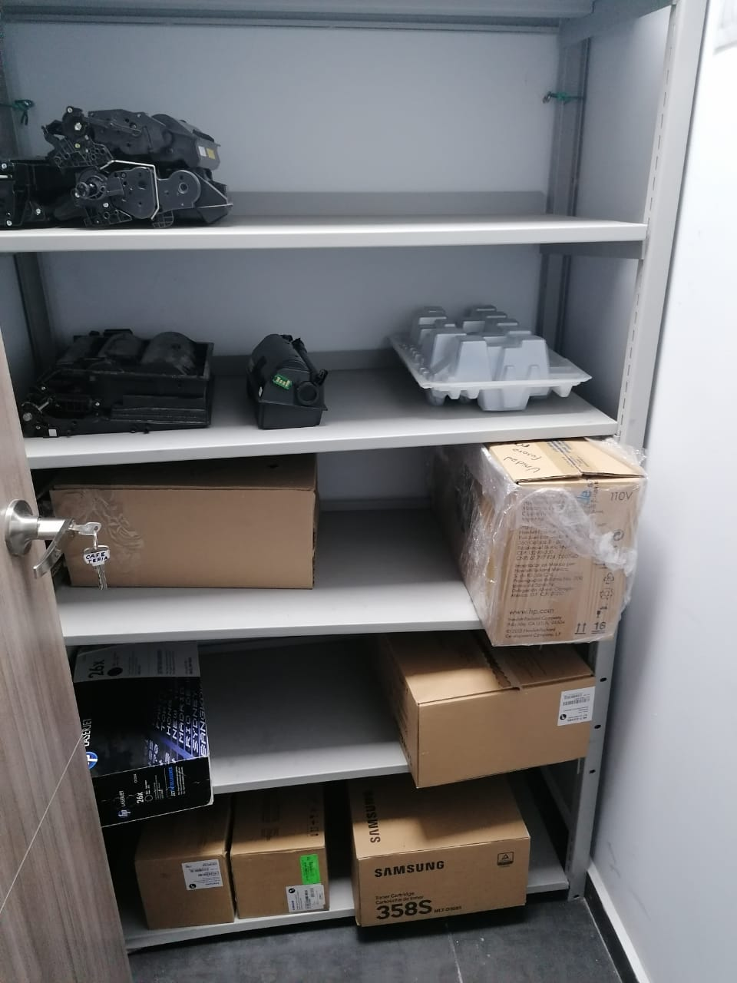
Almacenamiento
Para el almacenamiento de los RESPEL generados en la Entidad, se tiene definido un espacio en las instalaciones que contempla las condiciones necesarias y seguras para dichos residuos.

Slide 8
Planes y procedimientos de emergencia y contingencia.

